Slide 1
ЦИФРОВИЗАЦИЯ УЧЕТА В ЖКХ
ИСКУССТВО ИЗМЕРЕНИЙ
www.vzljot.ru

Slide 2
РАЗВИТИЕ УЧЕТА: 1995-2000

Slide 3
РАЗВИТИЕ УЧЕТА: 1995-2000

Slide 4
РАЗВИТИЕ УЧЕТА: 1995-2000
-- ВЛИЯНИЕ НАВОДОК, ПОМЕХ, ИСКАЖЕНИЕ АНАЛОГОВОГО СИГНАЛА
-- ЗАВИСИМОСТЬ СОПРОТИВЛЕНИЯ ОТ СОПРОТИВЛЕНИЯ ПРОВОДОВ, КАЧЕСТВА ПАЙКИ
-- ПОГРЕШНОСТЬ АНАЛОГО-ЦИФРОВОГО ПРЕОБРАЗОВАНИЯ
-- ПОВЕРКА С ДЕМОНТАЖЕМ И ТОЛЬКО В КОМПЛЕКТЕ
ТОЧНОСТЬ «0»
ДОСТОВЕРНОСТЬ «0»
ВЫВОДЫ

Slide 5
РАЗВИТИЕ УЧЕТА: 2000-2018

Slide 6
РАЗВИТИЕ УЧЕТА: 2000-2018

Slide 7
РАЗВИТИЕ УЧЕТА: 2000-2018
+ ОТСУТСТВИЕ ЗАВИСИМОСТИ СОПРОТИВЛЕНИЯ ОТ ПРОВОДОВ (ПРИ ИЗМЕРЕНИИ ТЕМПЕРАТУРЫ)
+ СЛАБОЕ ВЛИЯНИЕ ПОМЕХ И НАВОДОК (ПРИ ИЗМЕРЕНИИ РАСХОДА)
+ ПОЭЛЕМЕНТНАЯ ПОВЕРКА
-- АНАЛОГОВЫЙ СИГНАЛ С ИЗВЕСТНЫМИ ПАРАМЕТРАМИ
ТОЧНОСТЬ «+»
ДОСТОВЕРНОСТЬ ОСТАЛАСЬ НА ТОМ ЖЕ УРОВНЕ
ВЫВОДЫ

Slide 8
РАЗВИТИЕ УЧЕТА: 2018 - …
ПЕРЕХОД НА ЦИФРУ

Slide 9
РАЗВИТИЕ УЧЕТА: 2018 - …
ПЕРЕХОД НА ЦИФРУ

Slide 10
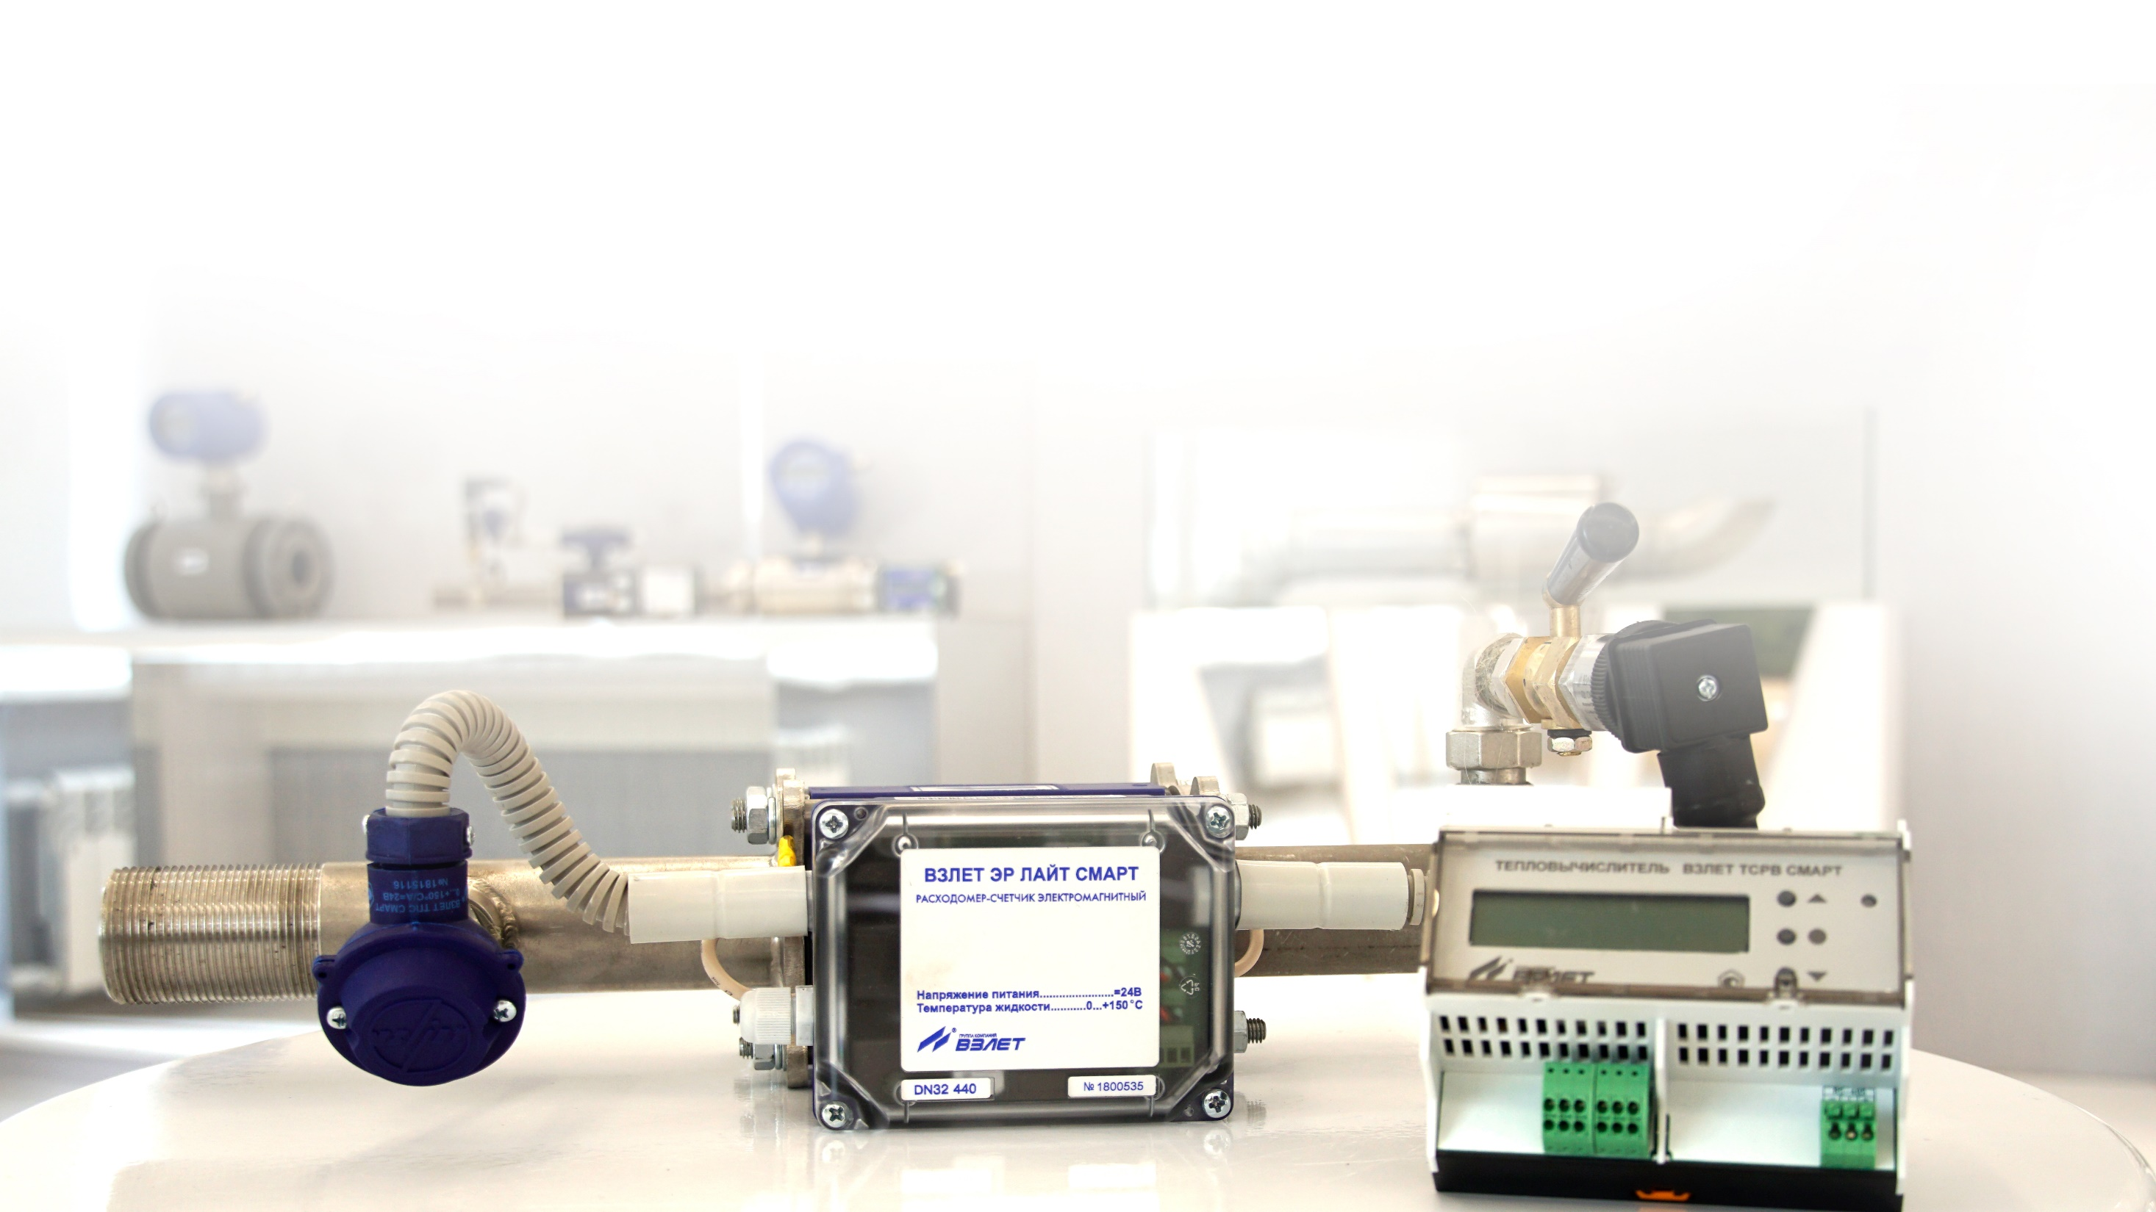
ВЗЛЕТ ТСР СМАРТ: ЦИФРОВАЯ КРЕПОСТЬ
Весь поток данных от первичных преобразователей к вычислителю передается по цифровому зашифрованному каналу
Отсутствие физической возможности доступа к калибровочным настройками преобразователей
Отсутствие аналоговых сигналов
Все изменения в выборе конфигурации узла учета хранятся в журнале активности

Slide 11
ВЗЛЕТ ТСР СМАРТ:
Точность измерений, алгоритмы учета в полном соответствии с постановлением Правительства РФ №1034 и Приказом Минстроя №99-пр
Теплосчетчик класса 1 по ГОСТ 51649
Выбор алгоритма учета в соответствии с п. 5 Методики осуществления коммерческого учета
Достоверность измерений – отсутствие возможности фальсификации результатов измерений
Оперативность получения данных – возможность постоянного мониторинга состояния узла учета
Удаленный съем показаний – доступ к измерительной информации без визита к месту установки
Совместимость с биллинговыми системами – формирование отчетных форм в соответствии с требованиями энергоснабжающих организаций

Slide 12
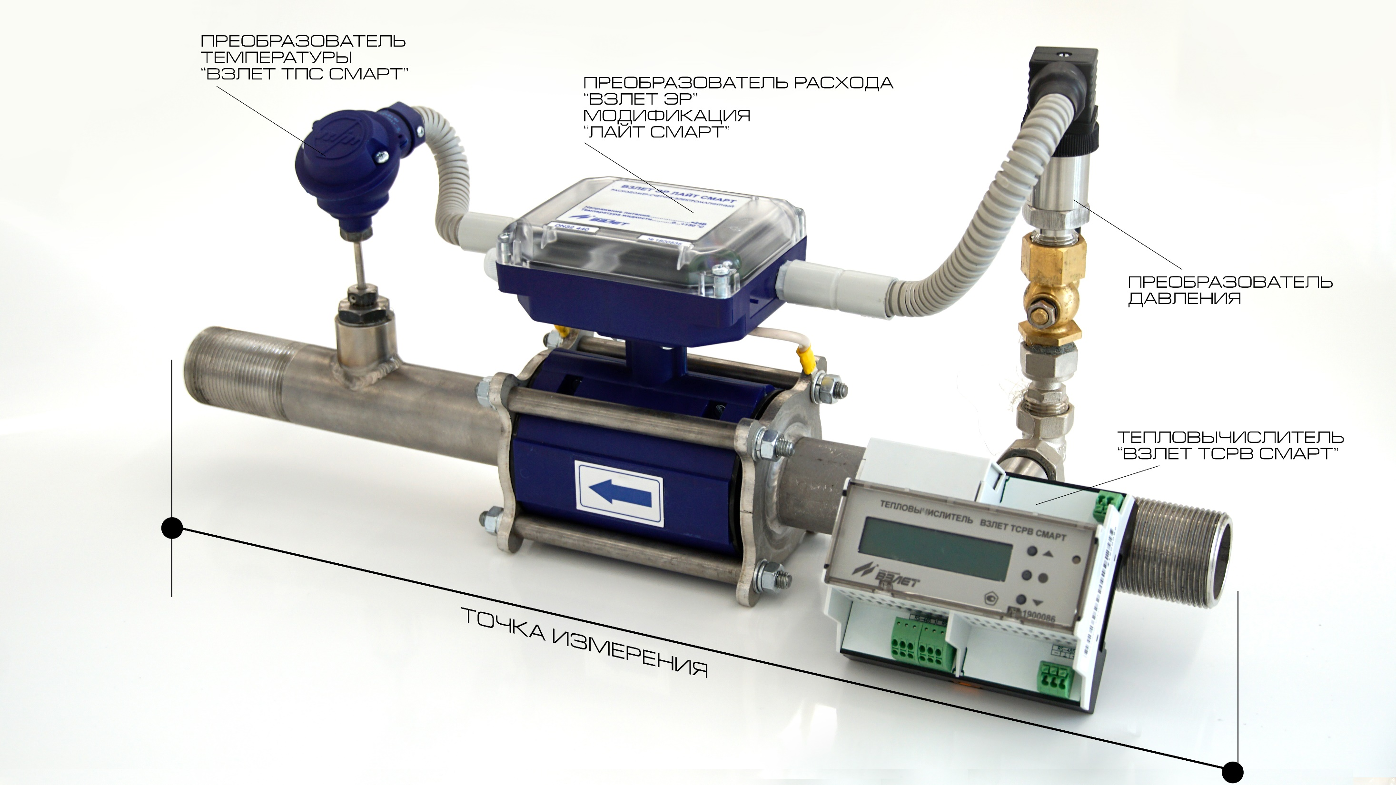

Slide 13
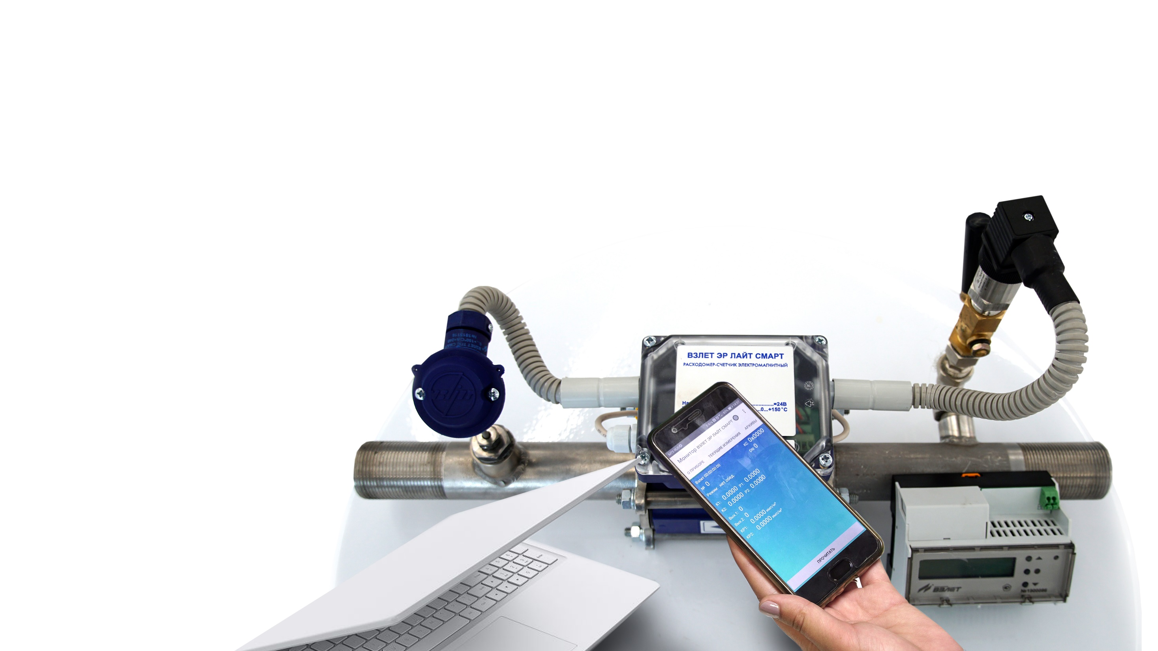
ВЗЛЕТ ТСР СМАРТ: БУДУЩЕЕ УЧЕТА ЭНЕРГОРЕСУРСОВ
Свободно конфигурируемый теплосчетчик, неограниченное число подключенных преобразователей
Настройка с помощью смартфона
Удаленный доступ NFC, Bluetooth, Internet/Ethernet

